Slide 1
HTTPS do každé rodiny
Ondřej Václavek
Software engineer, HAVIT, s.r.o. vaclavek@havit.cz

Slide 2
Agenda
Principy asymetrické kryptografie
Historie
ACME protocol
Tooling
Demo

Slide 3
Motivace
K čemu je to vůbec dobré?
V historii drahé certifikáty
Manuální prodlužování
Pro laika nesrozumitelné
Notes:
Ověřování (e-mail / uživatel / stroj)
Šifrování

Slide 4
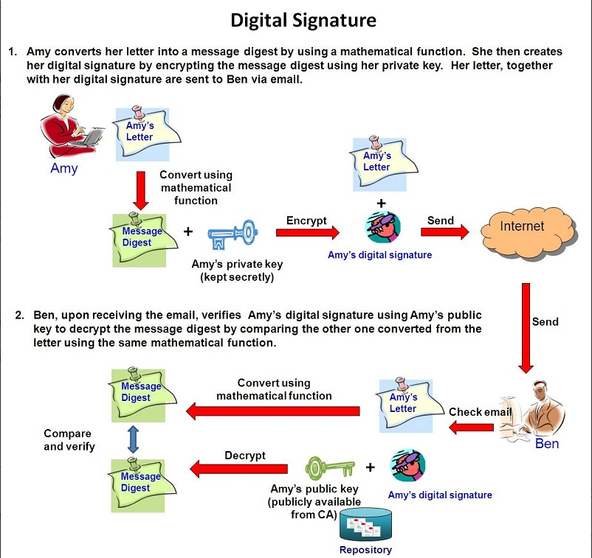
Digitální podpis

Slide 5
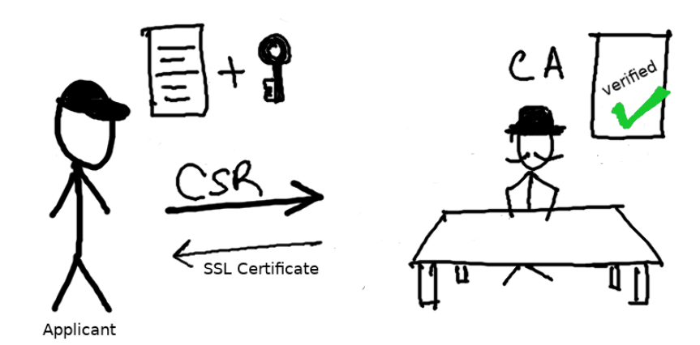
HTTPS certifikát

Slide 6
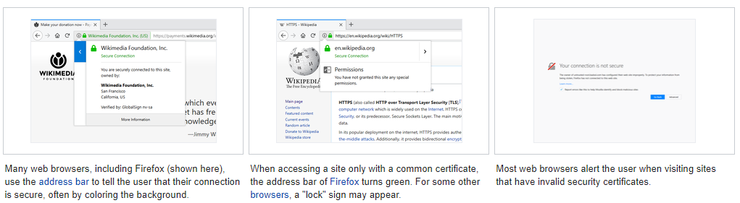
Úrovně validace
Notes:
DV (domain validation)
OV (organization validation)
EV (extended validation)

Slide 7
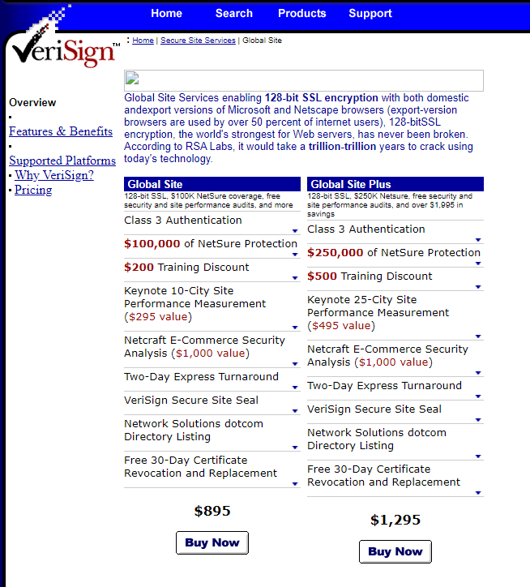
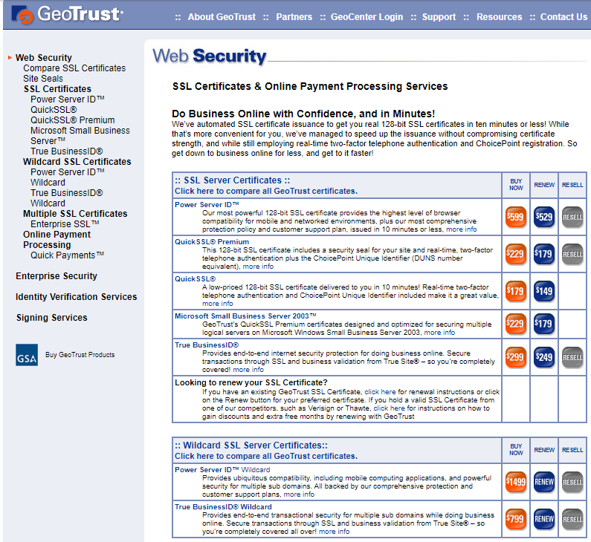
Pravěk (1994 – 2000)
Notes:
HTTPS na webu nebylo moc známé (jen banky …)
Nikdo nevěděl, proč by to měl chtít
Certifikáty velmi drahé
HTTPS spojení vyžadovalo vyšší výkon
Kdy už, tak HTTPS používáno jen na přihlašování

Slide 8
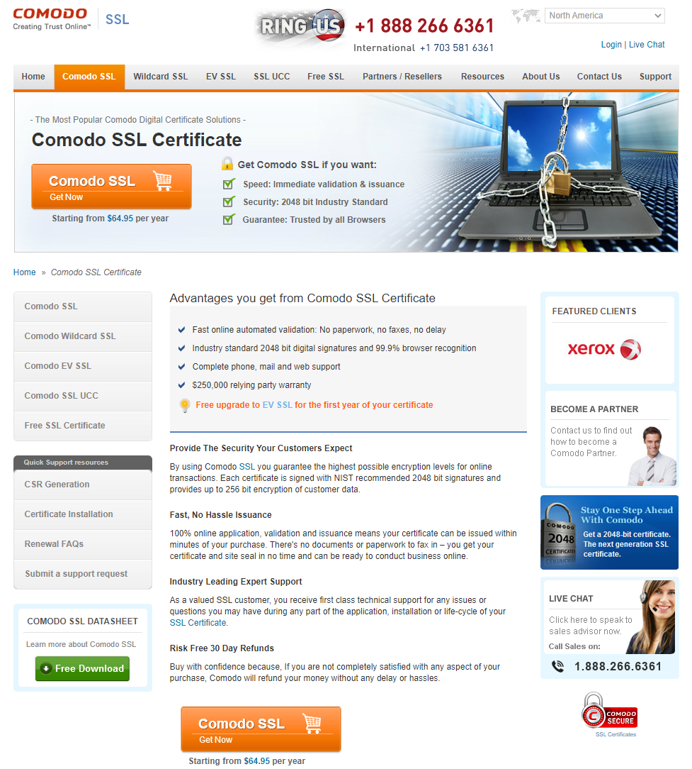
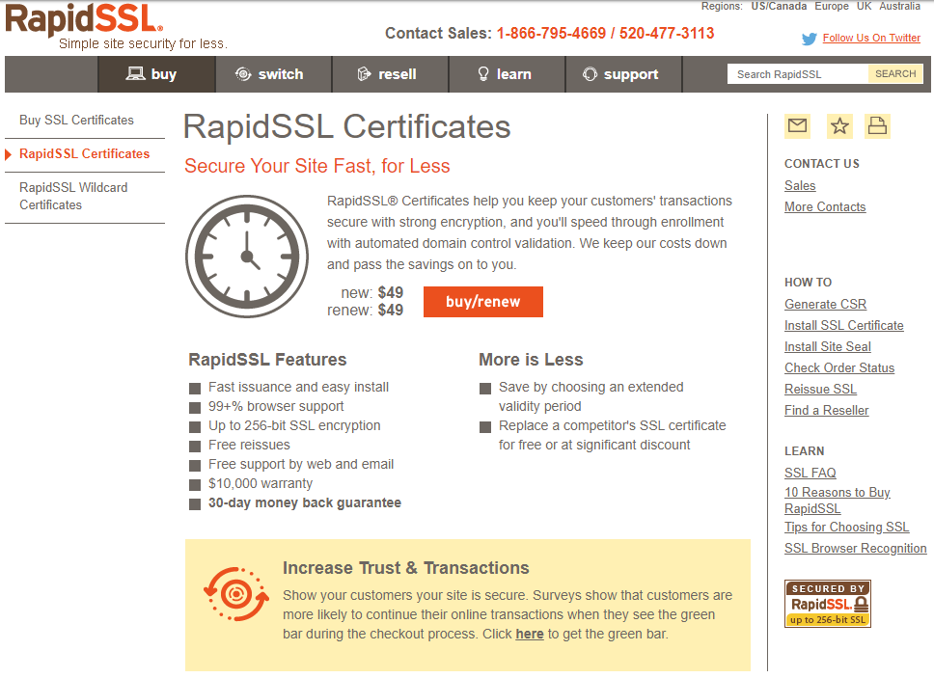
Středověk (2000 – 2015)
Notes:
Boom malých certifikačních autorit
Certifikáty levnější, běžně použitelné, I zdarma (s 90 denní platností)
Začala se pomalu řešit bezpečnost, certifikát jako konkurenční výhoda

Slide 9
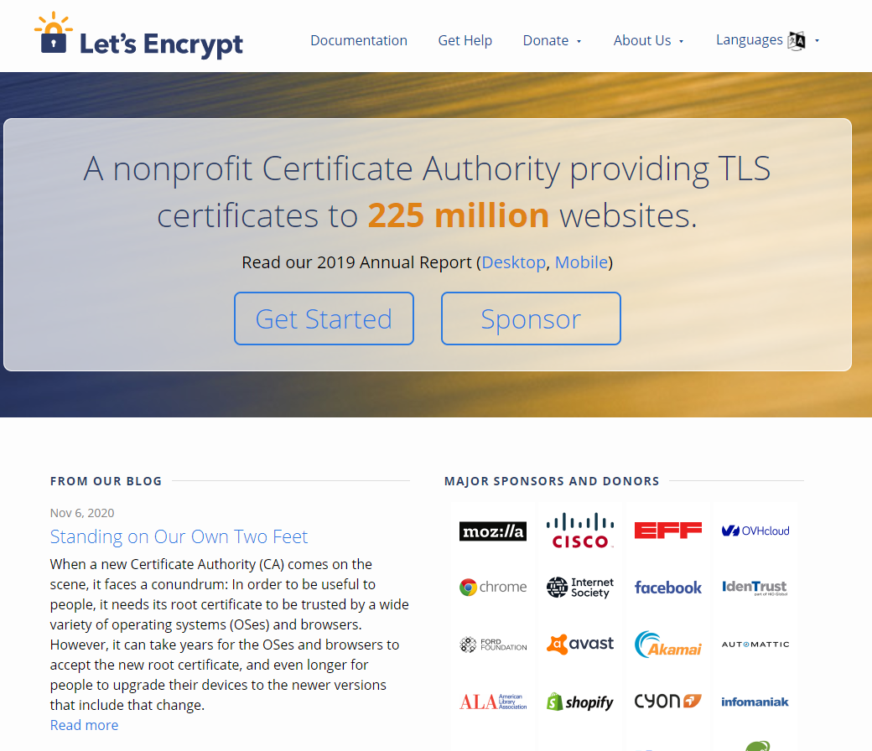
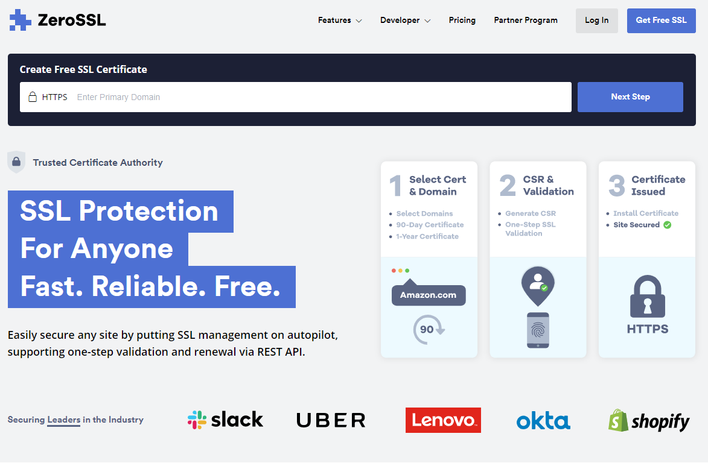
Novověk (2015 - ?)
Notes:
Vzniká CA Let’s Encrypt, která chce žádosti I prodlužování certifikátů automatizovat – protocol ACME
SSL Everywhere
Myšlenky na HTTPS všude
Zkracování platnosti certifikátů
REST API
Push notifikace při revokaci
Pouze DV (domain validation), nikoli EV (extended validation)
Certifikáty očíslovány vzestupnou řadou, veřejně dostupné: https://crt.sh/?Identity=%25&iCAID=7395

Slide 10
ACME protokol
ACME = Automated Certificate Management Environment
Součástí standardu RFC8555
Serverová I klientská část vydaná pod open-source licencí
Lze integrovat do stávajících procesů CA
Lze automatizovat vč. obnovy certifikátu
Postupně jej od r. 2009 implementují různé CA, takže přechod bude triviální
Umožňuje i placené služby
Data JSON over HTTPS
Podpora pro wildcard certifikáty
Let‘s encrypt první, ale není jediný (Buypass …)

Slide 11
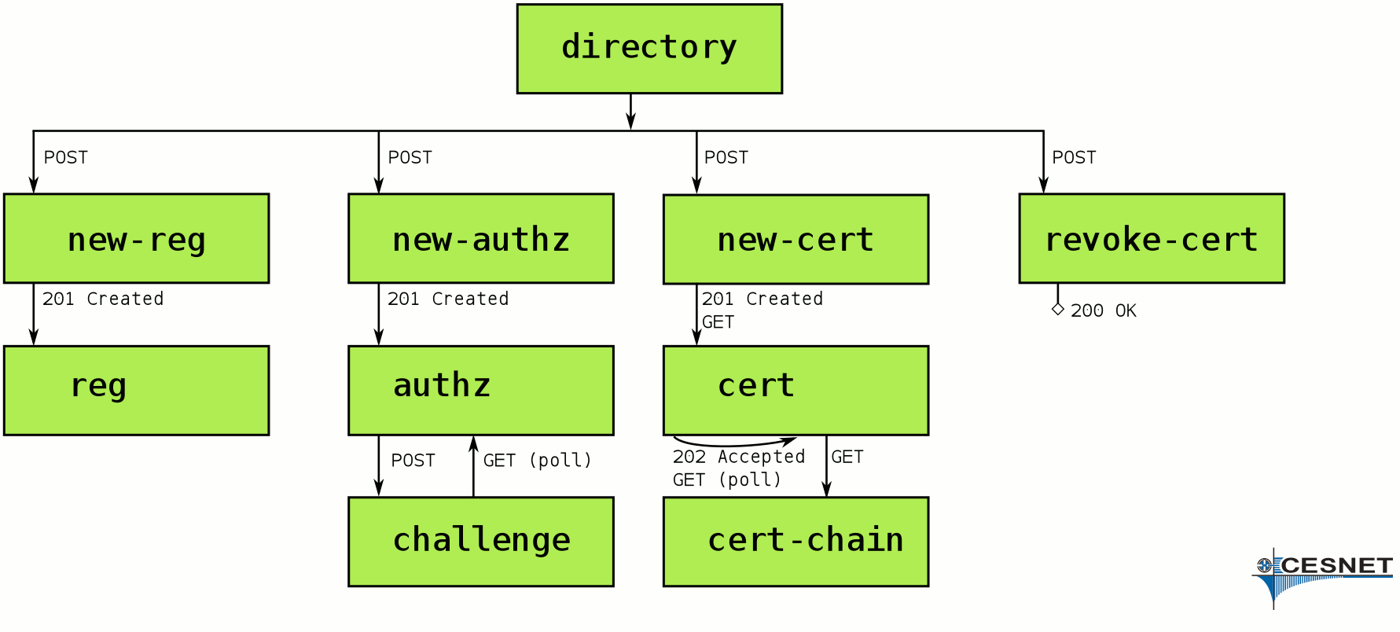
ACME protocol - komunikace
Notes:
Způsoby ověření domény
- Well-known path
- Konfigurace DNS (typicky TXT záznam)
- Vystavení certifikátu na určené jméno (např. blablabla.domain.com)

Slide 12
Tooling
Windows
Windows GUI: Certify the Web
Win-acme: Powershell module
ACMESharp: Knihovna a PS klient v C#
ACMESharpCore: Knihovna a PS klient v .NET Standard 2.0 – použitelný v .NET Core
Linux
Certbot – oficiální Let’s Encrypt klient (python, shell)
Azure App Service
Extension “Azure Let’s Encrypt” (pracuje přes webjob, ověření přes DNS)
ACMEBot (pracuje přes Azure Functions)

Slide 13
DEMO

